Slide 1
КОНЦЕПЦІЯ НАЦІОНАЛЬНО-ПАТРІОТИЧНОГО ВИХОВАННЯ В СИСТЕМІ ВИХОВНОЇ РОБОТИ ЗОШ № 21 м.Краматорська заст.дир. з виховної роботи Згривець О.М.

Slide 2
Це так, як дихати – любити Батьківщину. В. Сосюра

Slide 3
Мета національно - патріотичного виховання:
успадкування духовних надбань
українського народу;
вивчення вікових традицій та героїчних сторінок історії українського народу та його Збройних сил;
виховання моральної відповідальності за все, що робиться на рідній землі, палке прагнення боротися за розквіт, велич і могутність Батьківщини, готовності її захищати;
утвердження принципів загальнолюдської моралі: правди, справедливості, милосердя, патріотизму та інших доброчинностей.

Slide 4
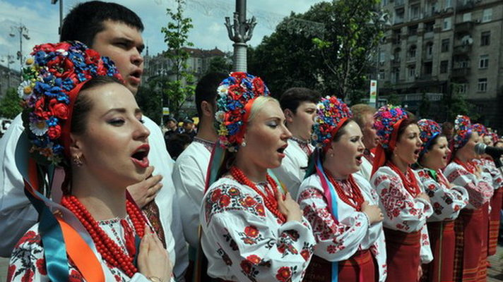
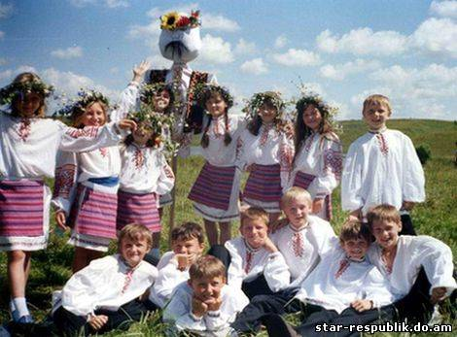
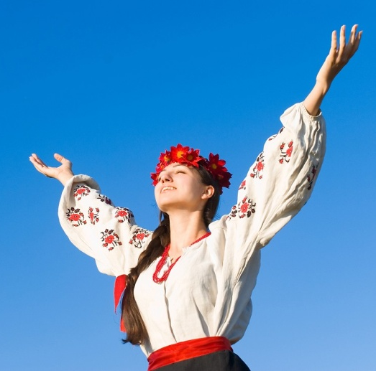
Морально – психологічне забезпечення національно – патріотичного виховання – це формування позитивних установок:
Високе самопочуття громадянина України
Впевненість
у єдності з Вітчизною
Стійкий соціальний оптимізм

Slide 5
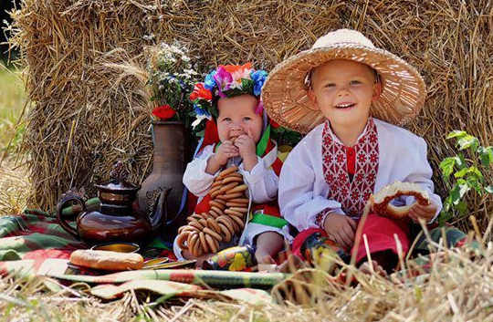
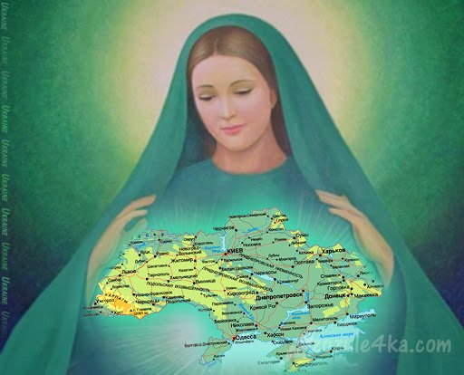
Складові патріотичного виховання
Любов
до народу
до мови
до історії
до культури

Slide 6
Форми патріотичного виховання
Шкільна бібліотека
Просвітницькі години
Бесіди
Лекції
Розповіді
Екскурсії
Уроки

Slide 7
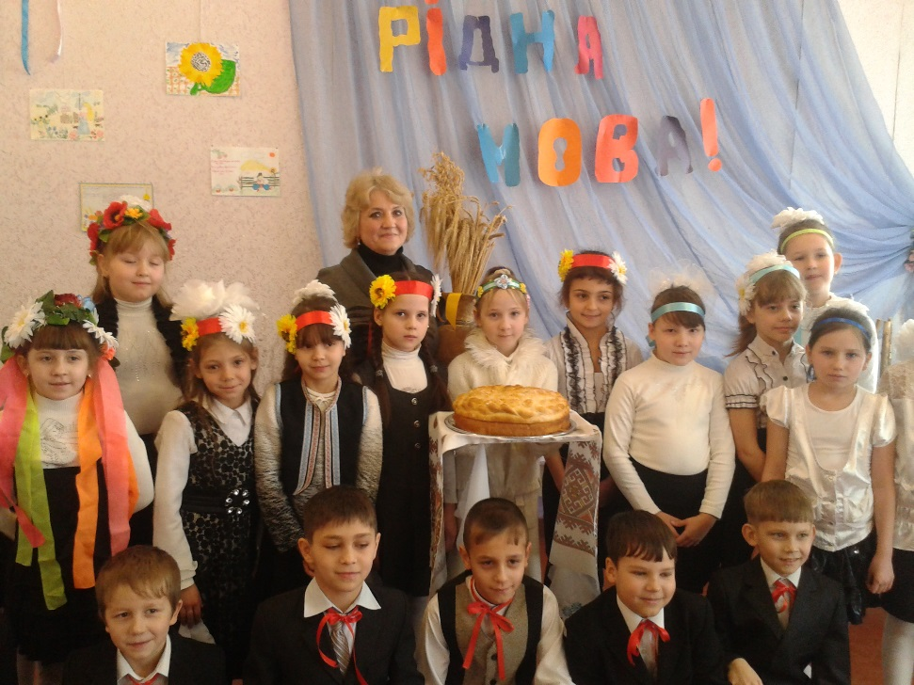
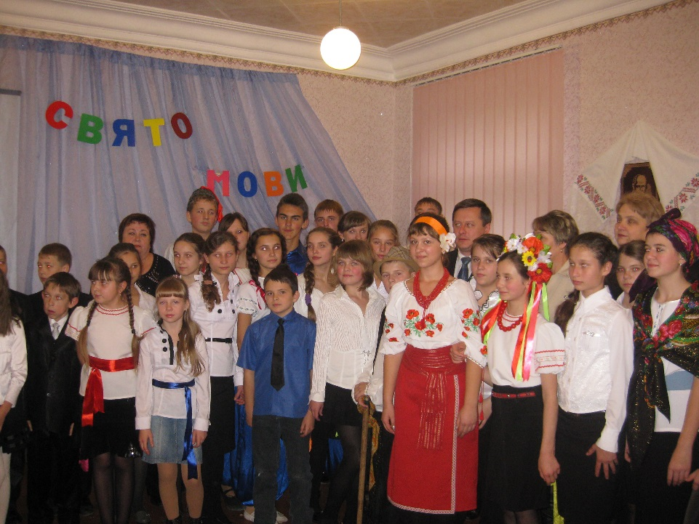
Виховання національно свідомої особистості, патріота своєї держави не можливе без любові до рідного слова.
Виховний захід
«Мова моя калинова» 1-4 класи
Літературна гостинна
«Свято мови» 5-9 класи

Slide 8
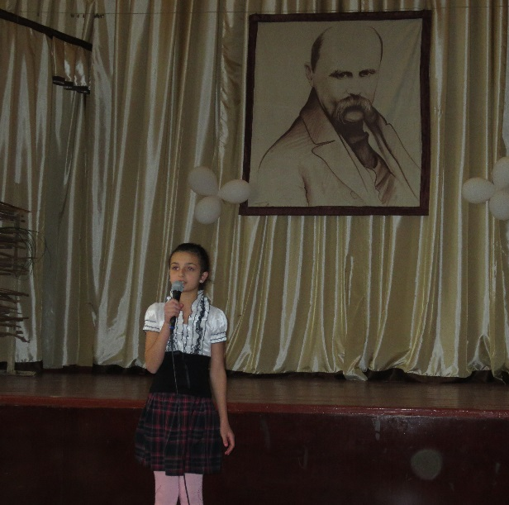
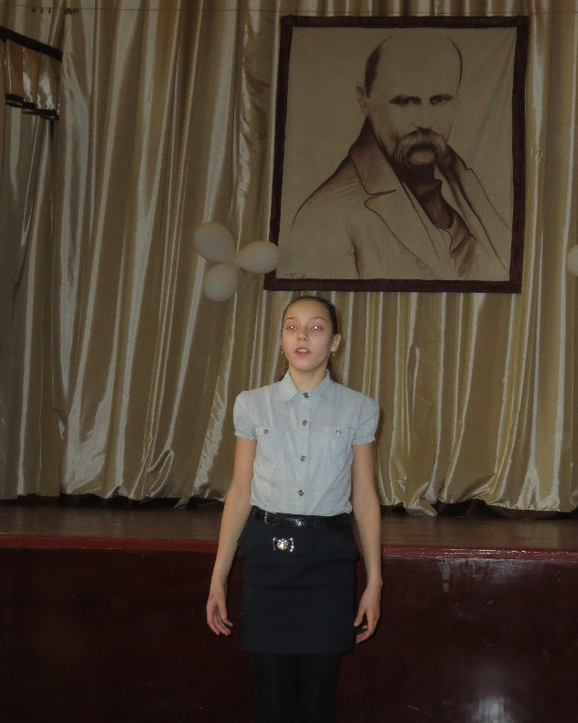
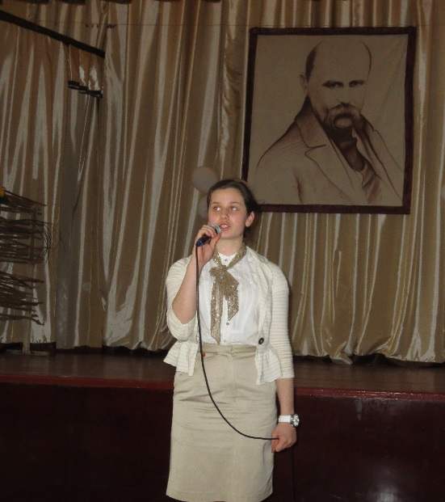
Вивчайте, любіть свою мову, як світлу Вітчизну любіть!
Участь у окружному конкурсі
“Із Шевченком у серці”

Slide 9
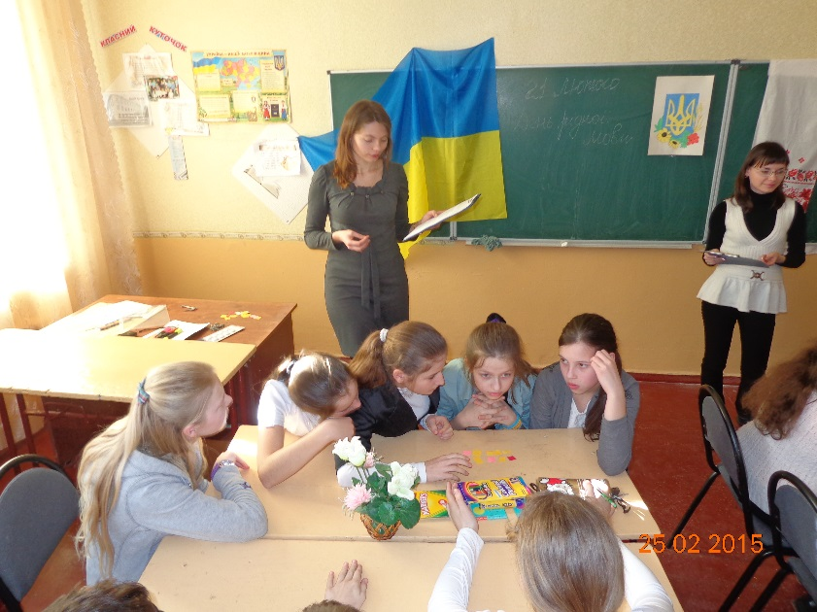
Відчути себе невід’ємними часточками великої історії своєї держави діти можуть тільки тоді, коли вони глибоко й детально вивчають історію рідного краю.
Саме це спонукає їх рівнятися на знаменитих земляків, які є взірцем для молодого покоління, що незабаром будуватиме нову Україну.
Виховний захід “Мій край – моя історія жива”

Slide 10
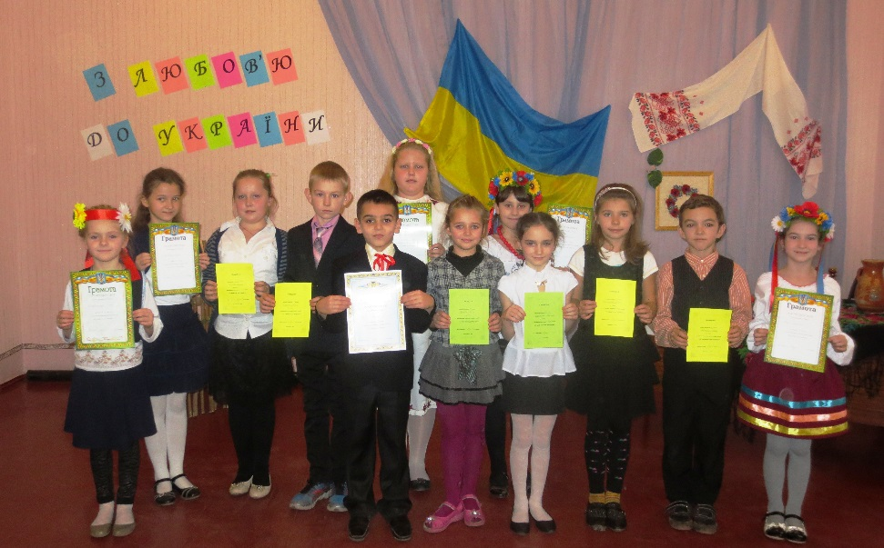
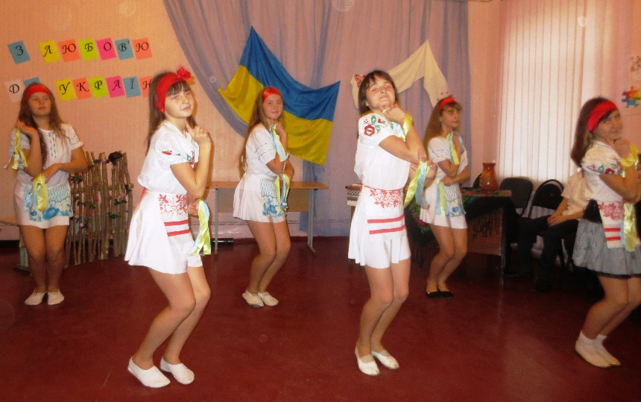
Черпаю сили з рідної землі,
Святої мудрості учусь в свого народу.
І так живу, що світ болить в мені
У полум'ї незгасної любові.
О. Омельченко

Slide 11
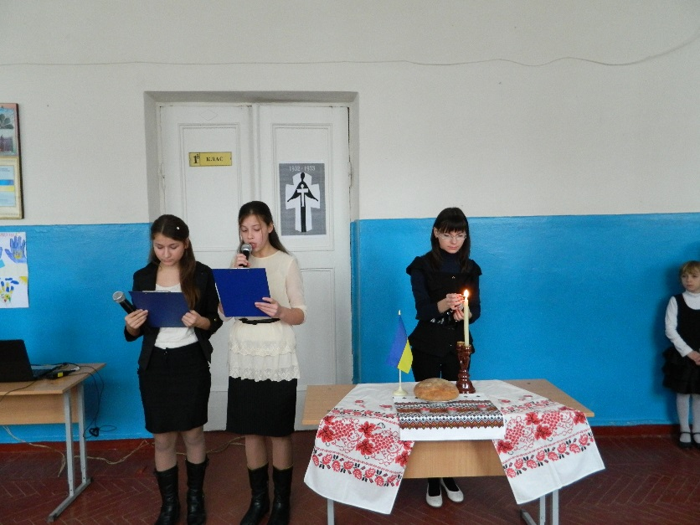
Українська історія – це боротьба за волю і незалежність нашої держави. Битва під Крутами – один із великих прикладів героїзму і відданості своїй Батьківщині.
Просвітницька година до Дня пам’яті героїв Крут “Понад все вони любили свій коханий край”

Slide 12
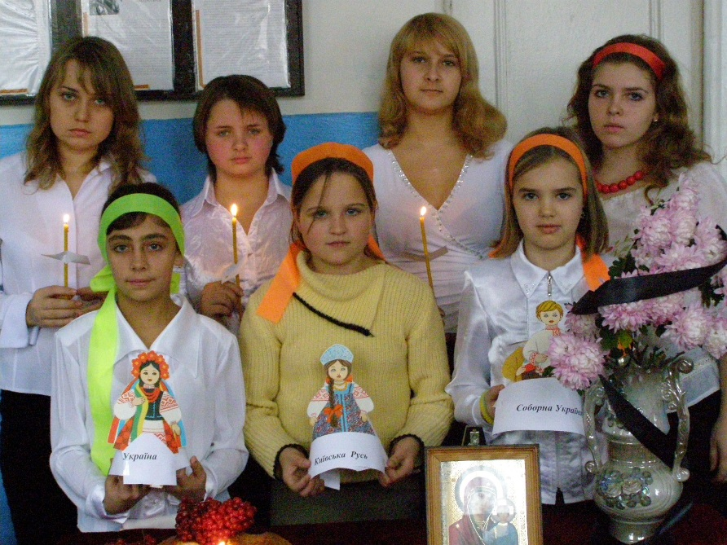
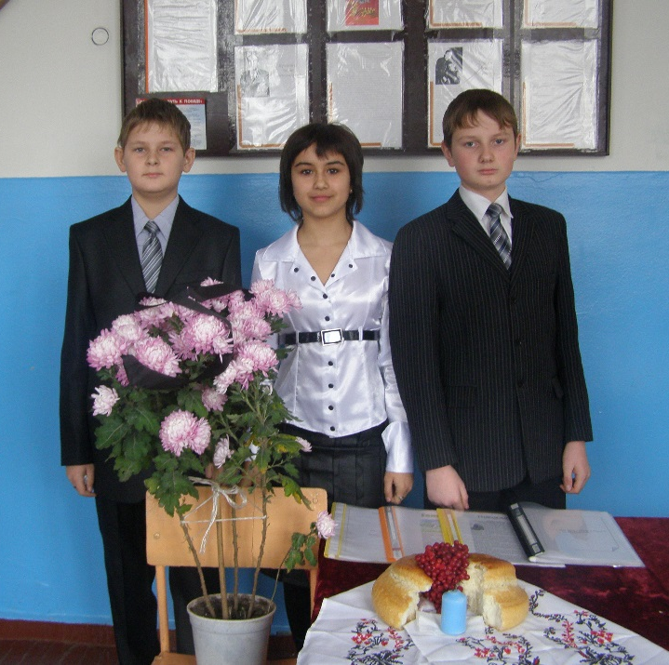
Виховна година «Голодомор – печальна сторінка в історії України»
У національній пам'яті українського народу навіки закарбовано сторінку болю, ім'я якому Голодомор. Масштаб пам'яті про нього є для нас, українських громадян, мірилом національної гідності і людської чесності.

Slide 13
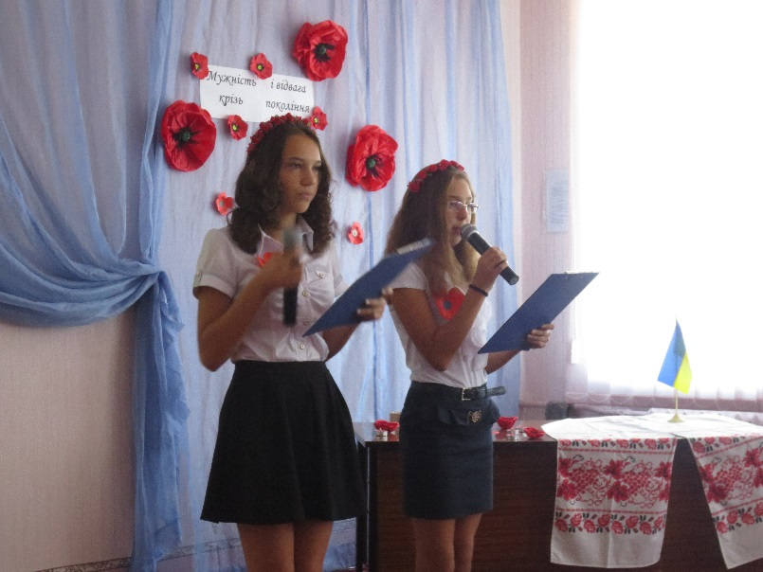
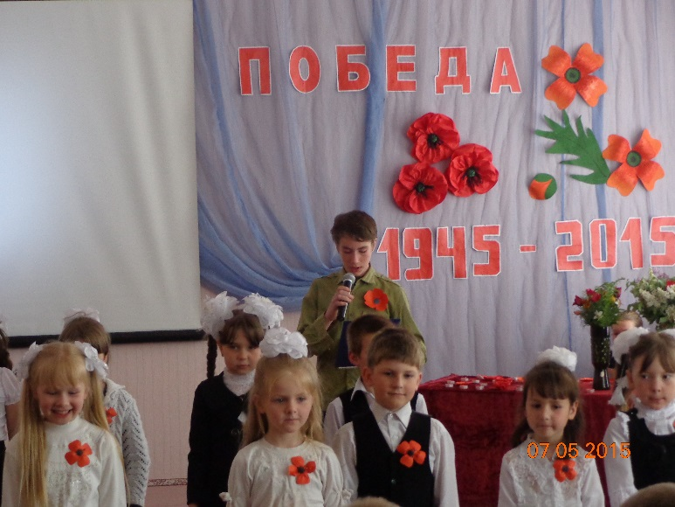
Вічна слава солдату-герою і солдатові без нагород, хто загинув хоробро в бою, захищаючи рідний народ.
Виховна година до Дня Перемоги “Ніхто не забутий, ніщо не забуто”.

Slide 14
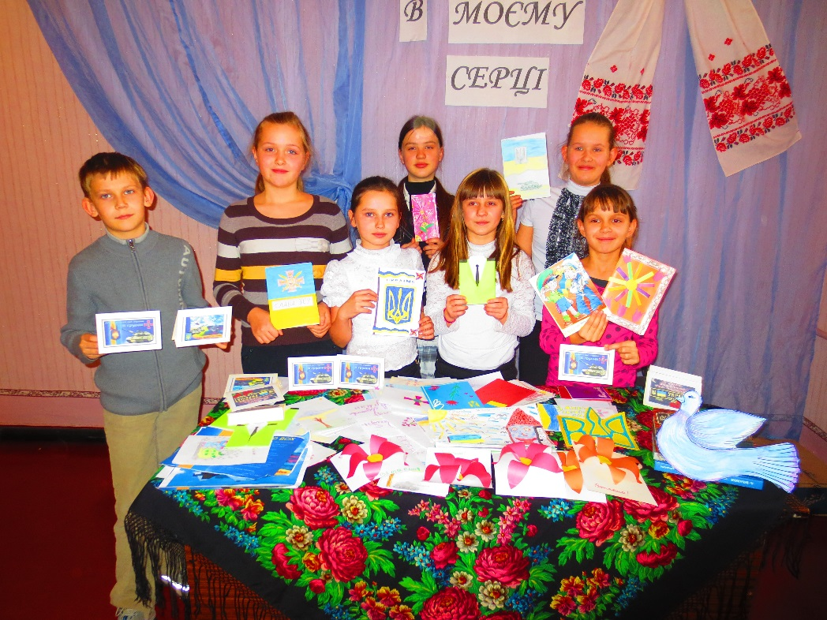
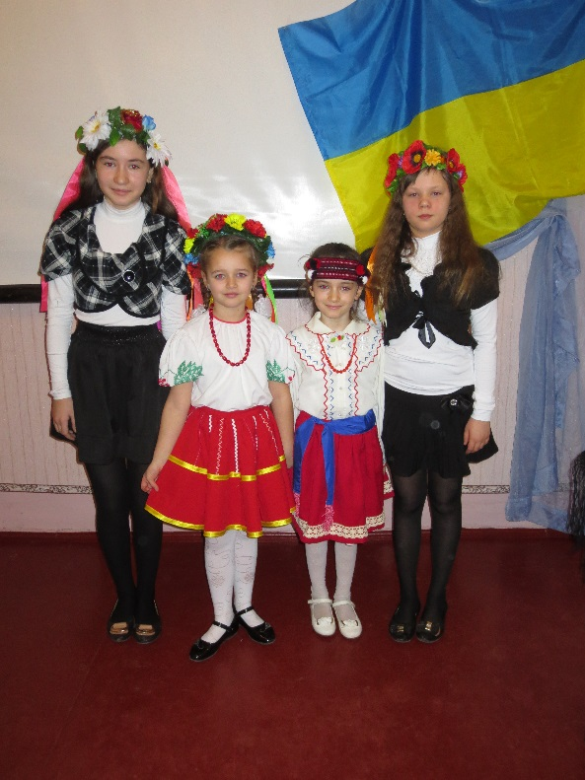
Формування національної пам'яті має спиратися на переможні сторінки історії: боротьбі за вічні цінності особистої свободи і людської гідності, за державну незалежність України.

Slide 15
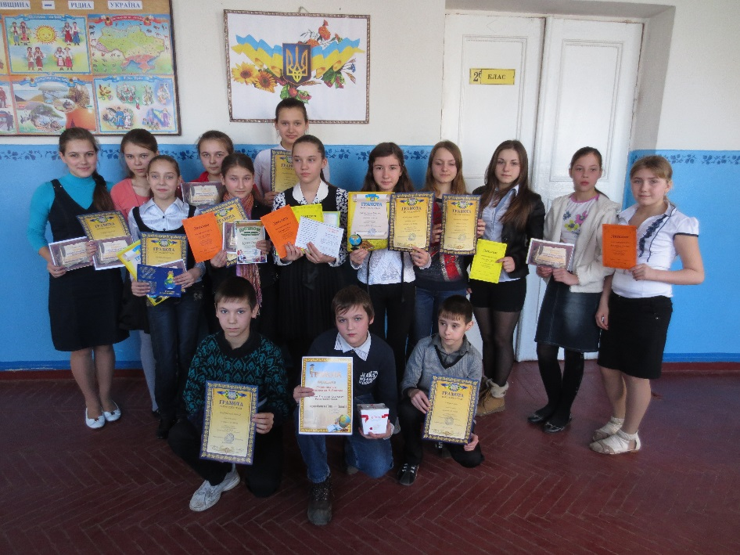
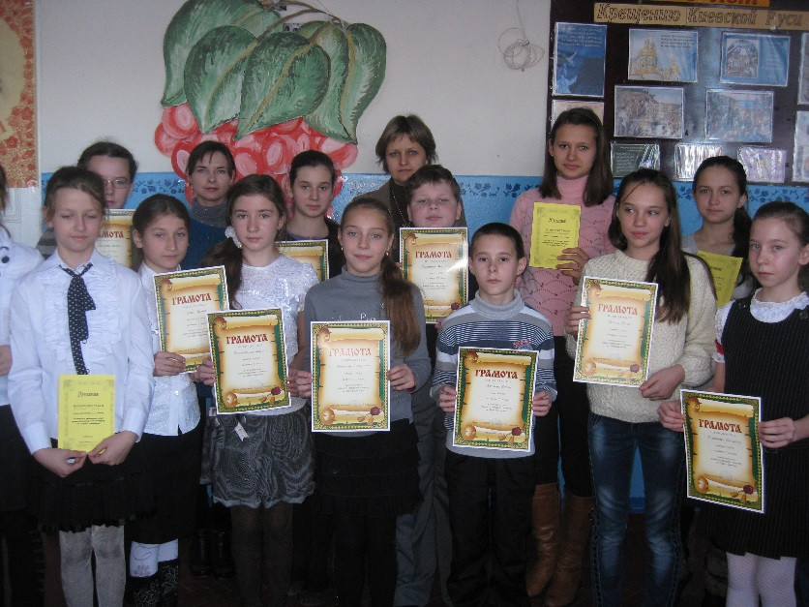
Сучасна українська молодь успадкувала
від своїх пращурів широту і велич душі козацької, щирої, доброї, готової допомогти нужденним у скрутну хвилину.
”

Slide 16
Організація участі школярів у міських та шкільних заходах:
Дня Збройних Сил України,
Дня пам’яті героїв Крут,
День Соборності України
День вшанування пам’яті учасників бойових дій
на території інших держав
Міжнародного дня рідної мови,
Дні пам’яті Т.Г. Шевченка,
День Чорнобильської трагедії,
Дня пам’яток історії та культури,
Дня Перемоги, Дня Європи,
Дня Матері,
Міжнародного дня сім’ї,
Дня слов’янської писемності та культури
Дня Конституції України,
Дня Державного Прапора України,
День Незалежності України

Slide 17
Формування мовної культури, оволодіння та вживання української мови, як духовного роду нації
Забезпечення додержання норм статті 10 Конституції України та законодавства про мови. Утверджувати пріоритет української мови як державної.
Забезпечити проведення виховних заходів відповідно до Концепції державної мовної політики, спрямованих на виховання української мовної свідомості та національної гідності.
Забезпечити участь школярів у Міжнародному конкурсі знавців української мови ім. Петра Яцика, Шевченківському конкурсі, Всеукраїнському конкурсі учнівської творчості «Об’єднаймося ж, брати мої».

Slide 18
Відродження та розвиток українського козацтва як важливої громадської сили військово-патріотичного виховання молоді
Проведення тематичних уроків з історії України, виховних годин, бесід, лекцій за темами: «Козацькі сурми», «Славетні українці», «Козацькому роду нема переводу», «Сторінки історії українського козацтва», «День Святої Покрови Пречистої Богородиці – свято козацьке».
Організувати проведення у школі засідання «круглих столів» за темами: «Етапи створення Української козацької держави», «Роль українського козацтва в розбудові Української держави», «Про Січ і життя запорожців».

Slide 19
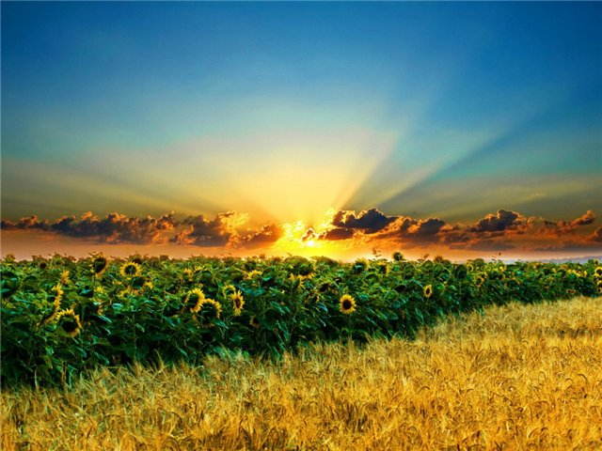
Ми вільні духом і серцем незалежні
Кривавими сльозами плаче неня Україна,
Де тихі зорі, ясні води й мова солов’їна,
Де дух козацький вільний у небо рветься,
Мільйон сердець гарячих щирих б’ється.
Чужинський чобіт топче край співучий,
Зломить він прагне дух могучий.
Та «Зась! - йому сказали українці,-
Тут край свободи, а ви в ньому – чужинці».

Slide 20
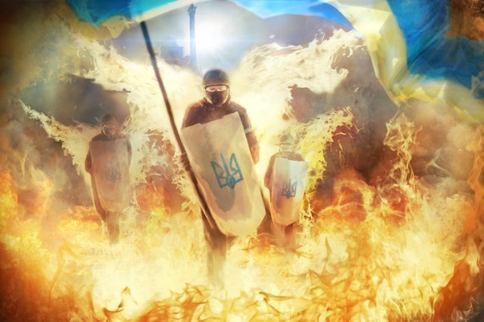
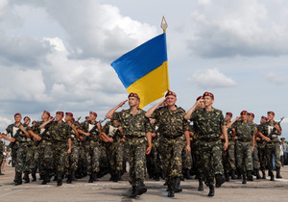
Чужа вам думка вільна й незалежна,
Та вабить зір ваш земля наша безмежна.
Спиніться, нелюди, бо лихо з вами буде,
Наруги над Вкраїною народ наш не забуде.
Ми вільні духом і серцем незалежні,
Цьому нас вчать степи наші безмежні.
Ніколи наш народ не стане на коліна,
Бо ми могутня нація, єдина!
Вікторія Костюченко

Slide 21
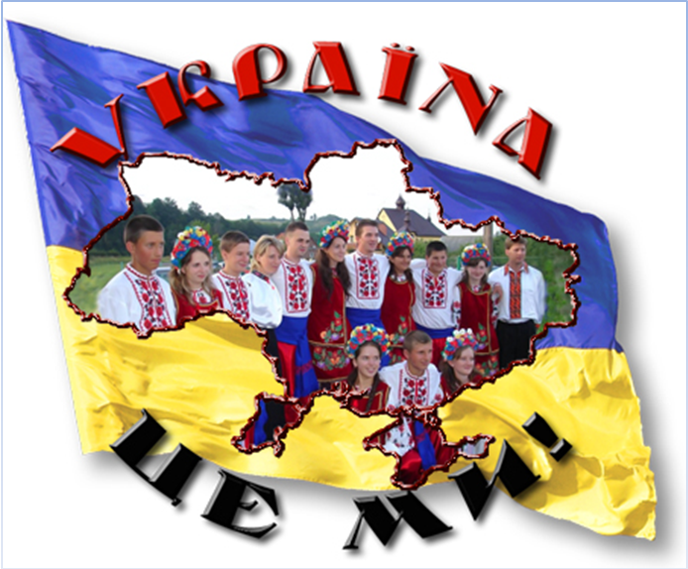
Національний патріотизм передбачає насамперед історичну пам’ять. Пам’ятаймо , хто ми, чиїх батьків і будьмо великими Українцями!

